Slide 1
Цель сервиса
Вторая итерация проекта
Проверка стойкости пароля и наличия в базах утечек
«Разработка сервиса проверки стойкости паролей и их присутствия в базах утечек»
Длина
Состав
Минимальная длина и базовая устойчивость
Цифры, заглавные буквы, спецсимволы
Отчёт по результатам второй итерации
Командный учебный IT-проект
Шаблоны
Утечки
Отсутствие простых и популярных последовательностей
Проверка по базе утекших хэшей
2026
Notes:
[Sources] - Все факты, формулировки и результаты в слайде основаны на пользовательском описании проекта и данных по 2 итерации, предоставленных в текущем диалоге. [/Sources]

Slide 2
Цель и содержание 2 итерации
Итерация 2
Фокус итерации — собрать рабочее MVP и проверить его в целостном виде
Ключевые задачи
Собрать рабочее MVP сервиса
Реализовать базовую проверку пароля по нескольким критериям
Настроить взаимодействие frontend и backend
Провести ручное тестирование и оформить результаты
Подготовить основу для следующей итерации
Ввод пароля
→
Проверка
на сервере
→
Оценка и причины
→
Ответ пользователю
Результат итерации: целостный прототип, который уже можно демонстрировать и тестировать как единый сервис.
Notes:
[Sources] - Все факты, формулировки и результаты в слайде основаны на пользовательском описании проекта и данных по 2 итерации, предоставленных в текущем диалоге. [/Sources]

Slide 3
Команда проекта и распределение ролей
Команда
Ошев Кирилл Александрович
Team Lead / PM
Планирование, координация, контроль задач, код-ревью, репозиторий, участие в итоговом отчёте
Петросян Тигран Карапетович
Backend-разработчик
Серверная логика, алгоритм оценки, API и проверка по базе хэшей
Бармин Егор Сергеевич
Frontend-разработчик
Интерфейс, темы оформления, интеграция с API на клиентской стороне
Кадиева Диана Исмаиловна
Тестировщик / QA
Ручное тестирование, Postman, отчётность, фиксация дефектов
Notes:
[Sources] - Все факты, формулировки и результаты в слайде основаны на пользовательском описании проекта и данных по 2 итерации, предоставленных в текущем диалоге. [/Sources]

Slide 4
Что было выполнено во 2 итерации
Обзор
Управление
Backend
Предварительное распределение задач
Координация backend, frontend и QA
Контроль сроков и код-ревью
Ведение репозитория и подготовка отчёта
Схема хранения хэшей
Алгоритм оценки стойкости
POST-эндпоинт /api/check
Синтетический набор хэшей
Frontend
Тестирование
Переработан дизайн
Новая цветовая схема
Pop-up с результатом
Светлая и тёмная темы
Проверка API через Postman
Проверка безопасности хранения
Тестирование frontend
Отчёт и артефакты
Notes:
[Sources] - Все факты, формулировки и результаты в слайде основаны на пользовательском описании проекта и данных по 2 итерации, предоставленных в текущем диалоге. [/Sources]

Slide 5
Результаты backend-разработки
Backend
Реализованные элементы
Логика обработки запроса
Составлена схема хранения хэшей
Реализован алгоритм оценки стойкости пароля
Написан POST-эндпоинт /api/check
Подготовлен скрипт генерации синтетического набора хэшей
Добавлена проверка по длине, составу, шаблонам и базе утечек
POST
/api/check
→
Проверка
критериев
→
Ответ с
оценкой
Ключевой результат: серверная часть выполняет целевую проверку и возвращает пользователю категорию пароля — weak, medium или strong — вместе с пояснениями.
Notes:
[Sources] - Все факты, формулировки и результаты в слайде основаны на пользовательском описании проекта и данных по 2 итерации, предоставленных в текущем диалоге. [/Sources]

Slide 6
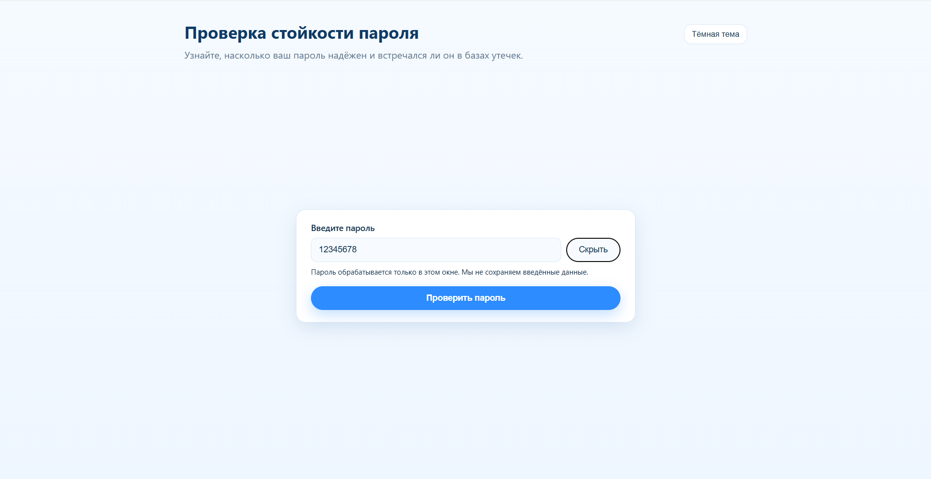
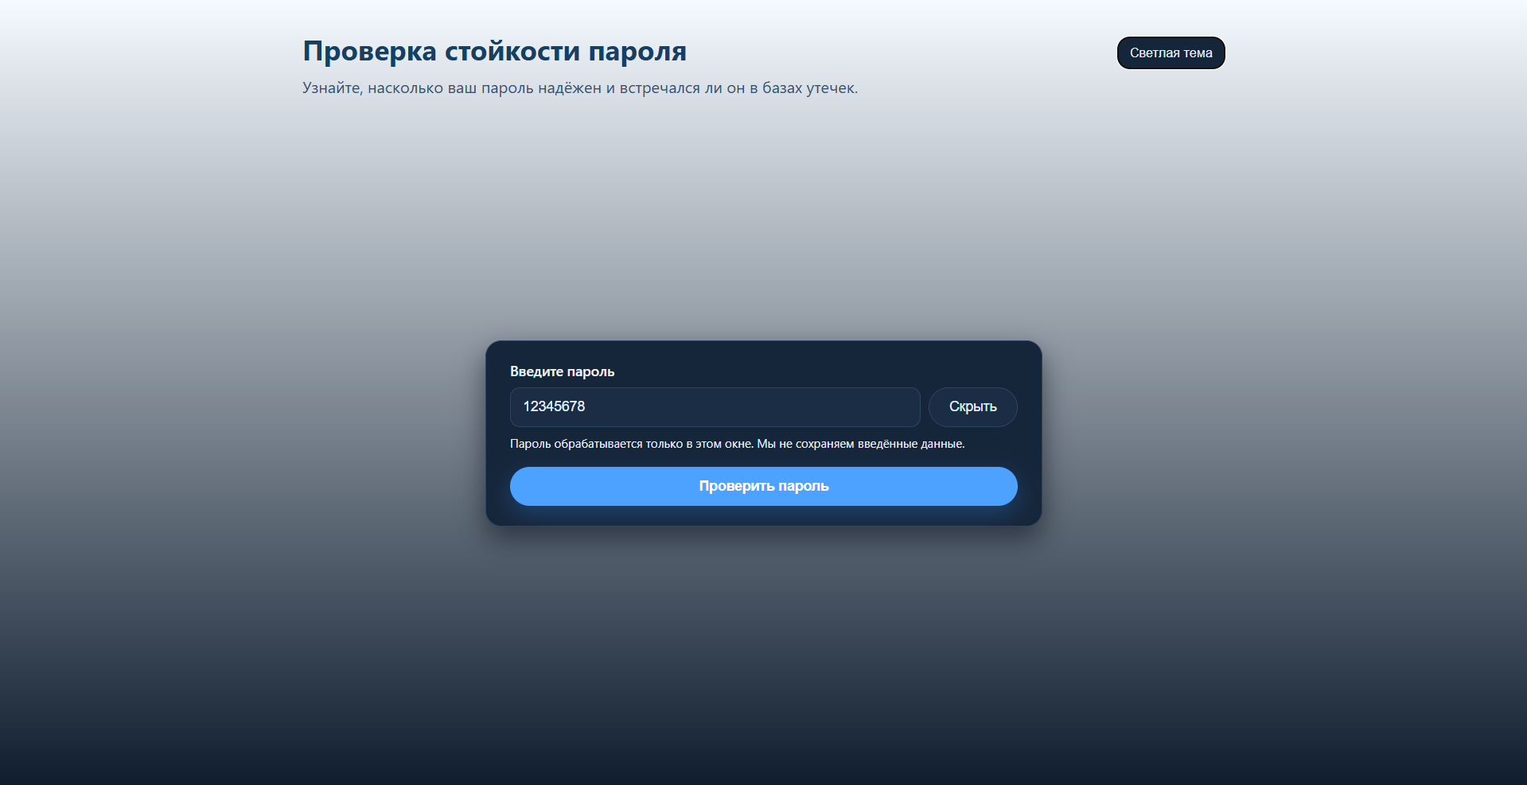
Результаты frontend-разработки
Frontend
Основные изменения на frontend
Переработан дизайн интерфейса и обновлена цветовая схема
Добавлен pop-up для отображения результата проверки
Реализованы светлая и тёмная темы
Настроен fetch для получения данных от backend
Нормализована работа API на клиентской стороне
Notes:
[Sources] - Все факты, формулировки и результаты в слайде основаны на пользовательском описании проекта и данных по 2 итерации, предоставленных в текущем диалоге. [/Sources]

Slide 7
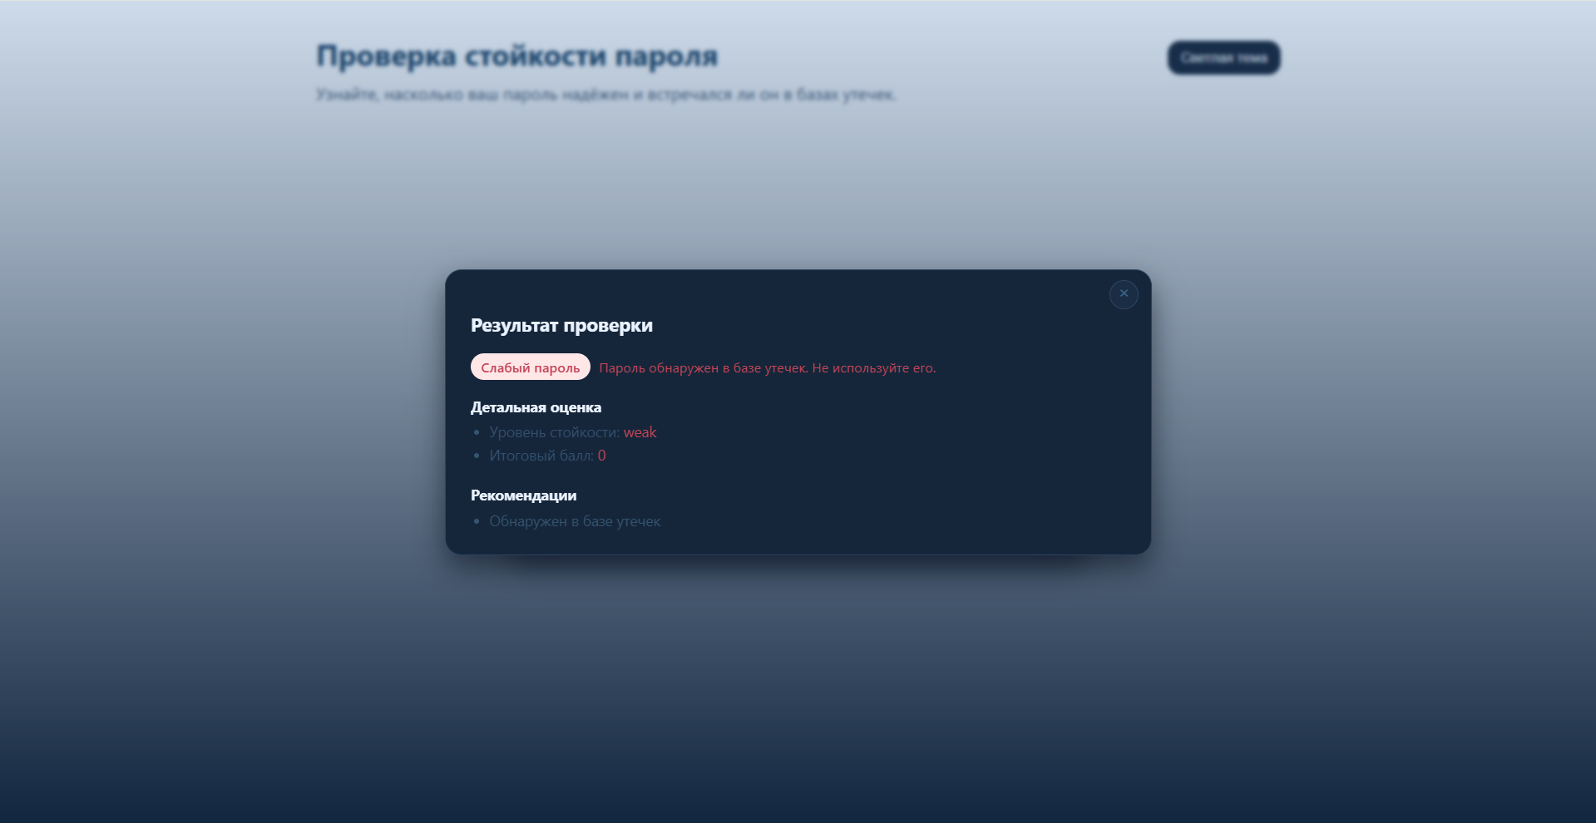
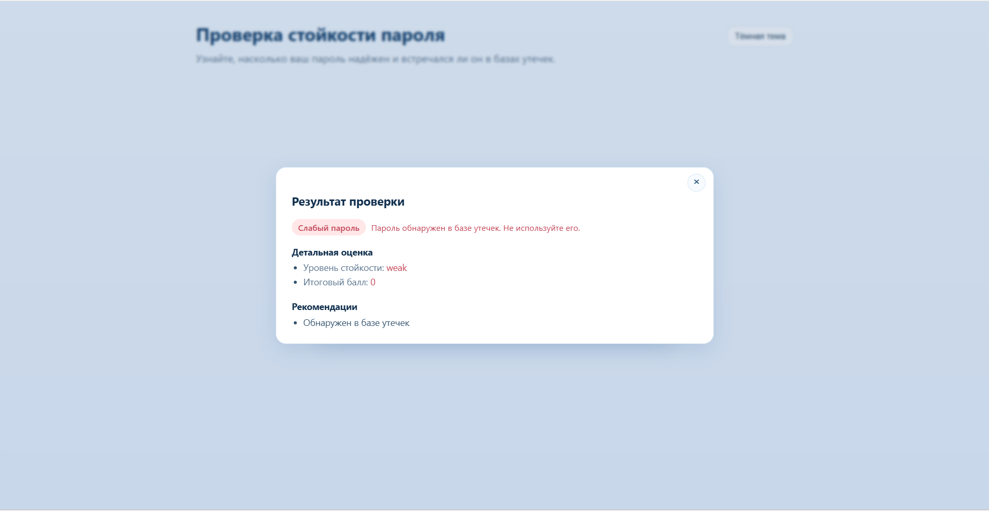
Результаты frontend-разработки
Frontend
Notes:
[Sources] - Все факты, формулировки и результаты в слайде основаны на пользовательском описании проекта и данных по 2 итерации, предоставленных в текущем диалоге. [/Sources]

Slide 8
Тестирование и подтверждённые результаты
QA
Что проверялось
Подтверждённые результаты
API тестировалось вручную через Postman
Проверены безопасность логов, базы данных и методы POST/GET
Протестирован frontend
Оформлен отчёт по тестированию и собраны артефакты
Зафиксированы обнаруженные баги
1234567 → weak
Pass1234! → medium
StrongP@ss2025 → strong
GET-запрос запрещён: 405
Проверка утечек работает
Пароль не виден в консоли браузера
Пароль не сохраняется в localStorage
В логах и БД нет открытого пароля, хранятся только хэши
Итог: основные сценарии работы и базовые требования безопасности подтверждены ручным тестированием.
Notes:
[Sources] - Все факты, формулировки и результаты в слайде основаны на пользовательском описании проекта и данных по 2 итерации, предоставленных в текущем диалоге. [/Sources]

Slide 9
Трудности итерации и найденный баг
Риски
Основные трудности
Выявленный дефект
Координация работы участников команды
Связка frontend и backend
Настройка окружения
Недостаток формализованной документации
Необходимость дальнейшего улучшения алгоритма оценки и валидации
Bug
При отправке пустого пароля сервер возвращает weak, хотя ожидается ошибка валидации 400 Bad Request.
Этот дефект важен, так как влияет на корректность валидации входных данных и должен быть исправлен в следующей итерации в первую очередь.
Notes:
[Sources] - Все факты, формулировки и результаты в слайде основаны на пользовательском описании проекта и данных по 2 итерации, предоставленных в текущем диалоге. [/Sources]

Slide 10
Итоги 2 итерации и приоритеты следующего этапа
Итог
Итоги 2 итерации
Приоритеты следующей итерации
Собрано рабочее MVP сервиса
Реализована интеграция frontend и backend
Оформлены тестовые материалы и отчётность
Подготовлена база для следующей итерации
Исправление бага с пустым паролем
Улучшение алгоритма оценки сложности
Дальнейшая проверка базы утечек
Регрессионное тестирование и развитие автотестов
Улучшение документации, безопасности и UX
Вывод: вторая итерация дала работающий прототип и создала основу для следующего этапа.
Notes:
[Sources] - Все факты, формулировки и результаты в слайде основаны на пользовательском описании проекта и данных по 2 итерации, предоставленных в текущем диалоге. [/Sources]

